Slide 1


호갱노노 in 제주
제주도 맛집 분석을 통해 더 이상 호구가 되지 말자!
제주 사다수
*박희원, 이찬주, 김진원, 조원우

Slide 2

목차
1. 제주도 맛집 분석을 해야하는 이유?
2. 제주도 맛집 데이터 수집
3. 데이터 감성분석
4. 제주도 맛집 시각화
5. 결론

Slide 3
1. 제주도 맛집 분석을 해야하는 이유?
2. 제주도 맛집 데이터 수집
3. 데이터 감성분석
4. 제주도 맛집 시각화
5. 결론

Slide 4
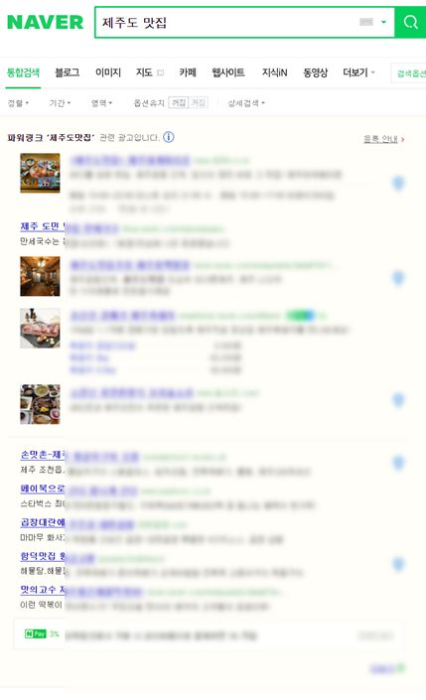
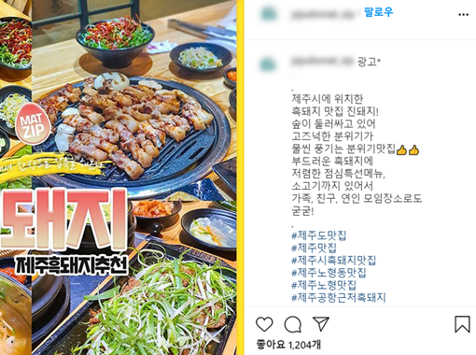
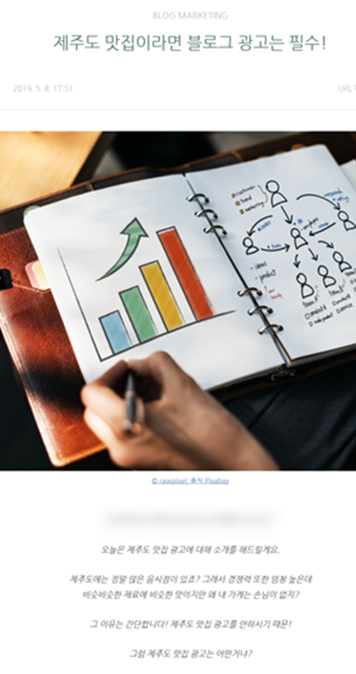
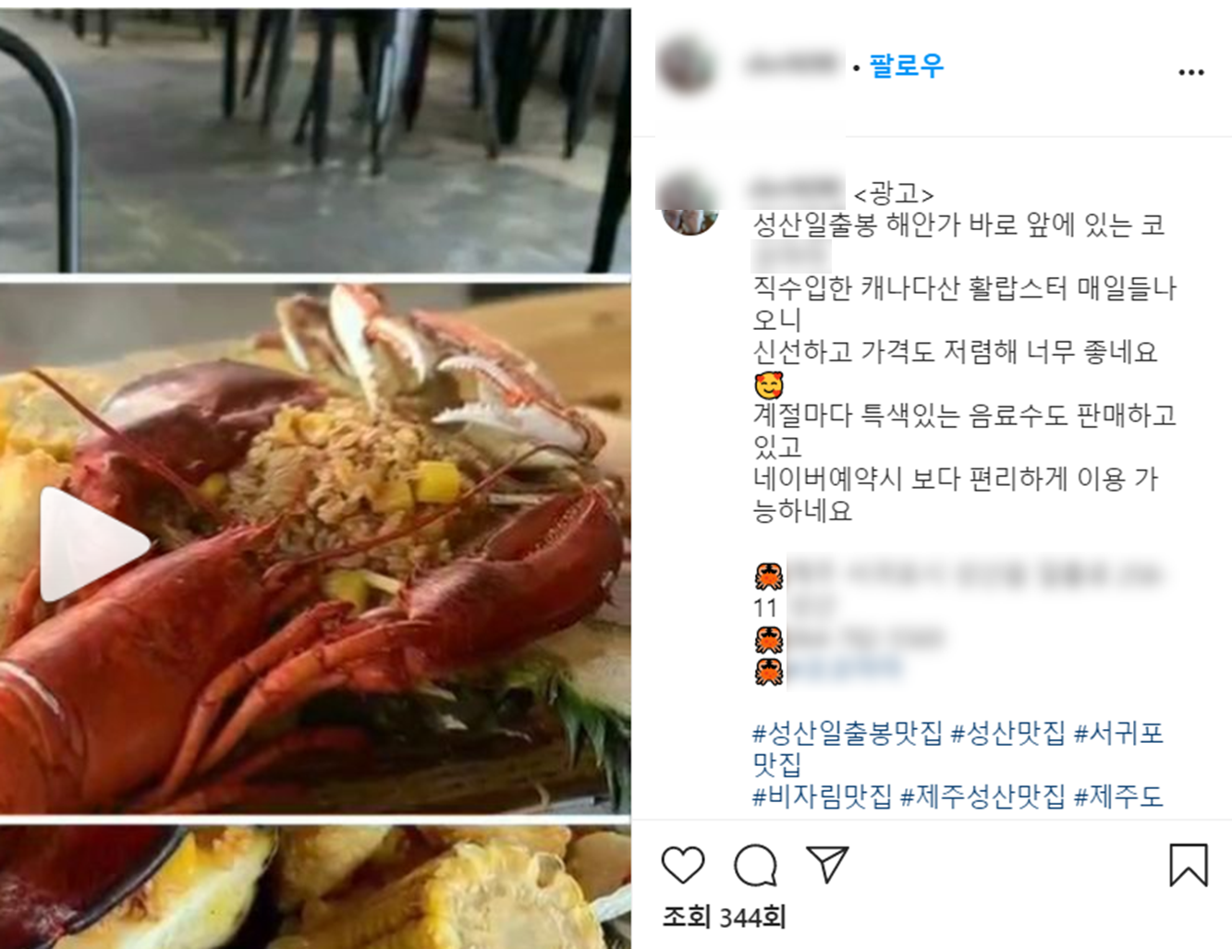
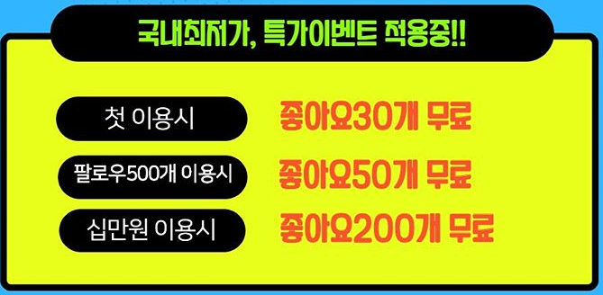
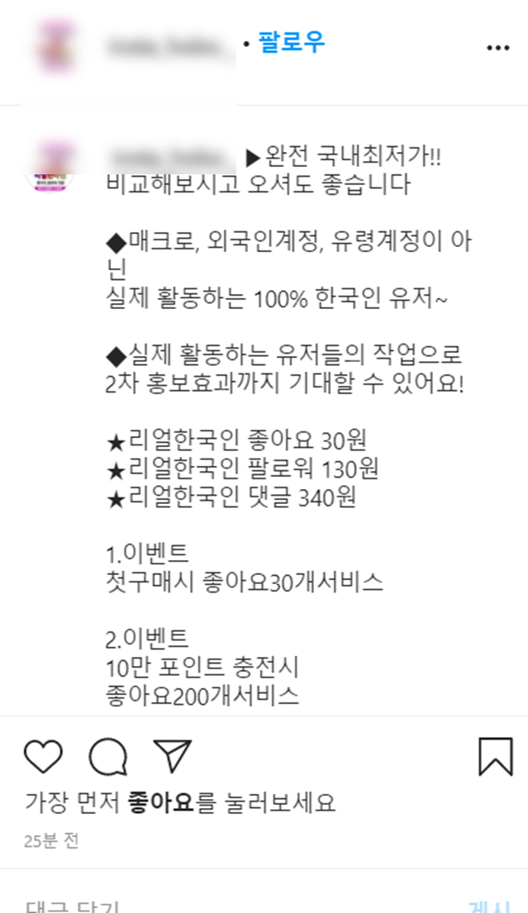
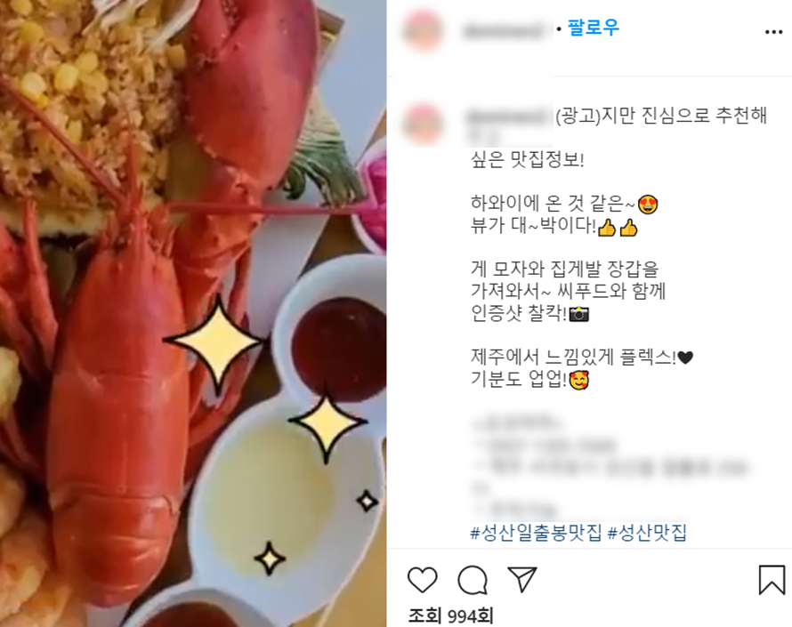
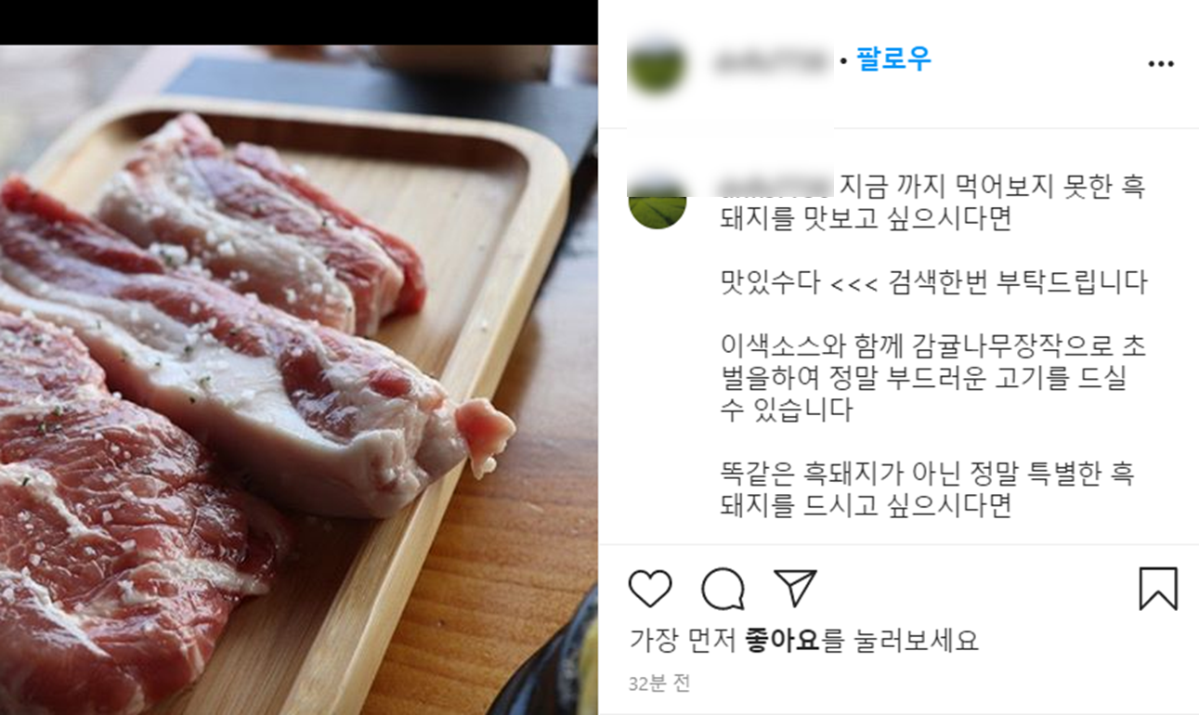
1. 제주도 맛집을 분석해야하는 이유?
제주도 맛집을 찾는데 광고가 너무 많다
맛집 광고 대행들도 너무 많다
Notes:
맛집을 찾는데 광고가 너무 많아서 ‘진짜 맛집‘을 찾기 어렵다
가장 좌측: 네이버에서 제주도 맛집을 찾는 화면. 처음 뜨는 화면부터 광고가 가득하다.
중간 위치 사진: 요즘 10대~30대는 인스타그램을 통해 맛집을 많이 찾는데 인스타그램 또한 광고가 너무 많아졌다
우측 사진: 조금만 찾아보면 맛집 광고 대행업도 굉장히 성황하고 있다는 것을 알 수 있다.

Slide 5
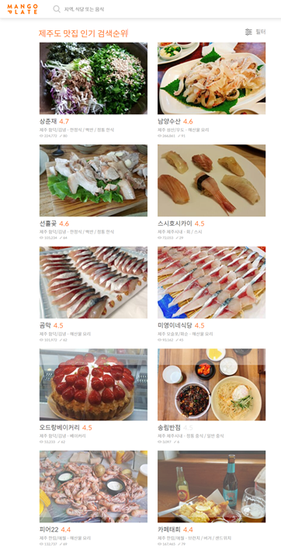
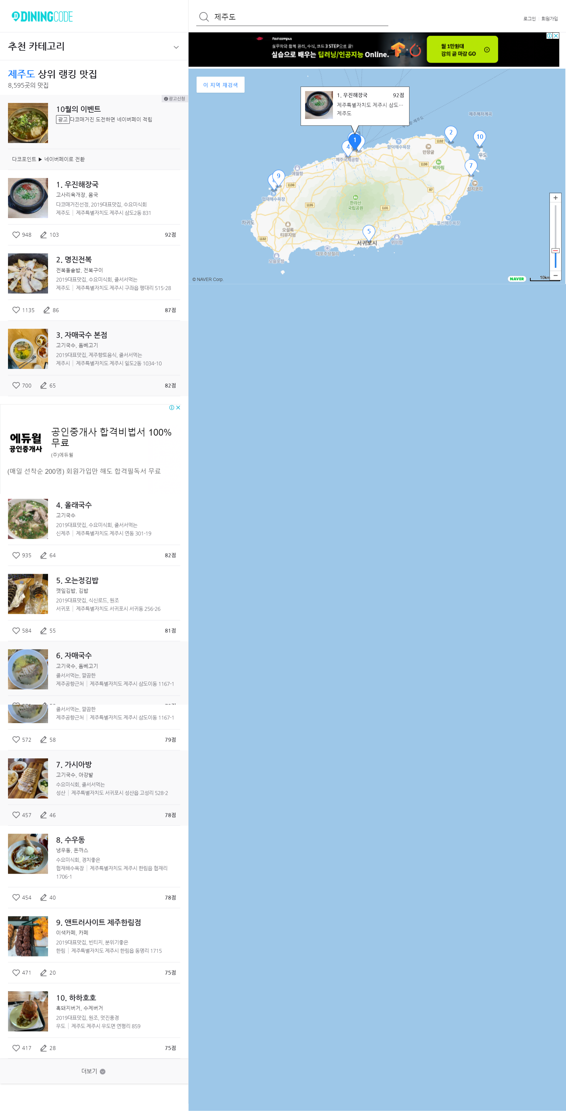
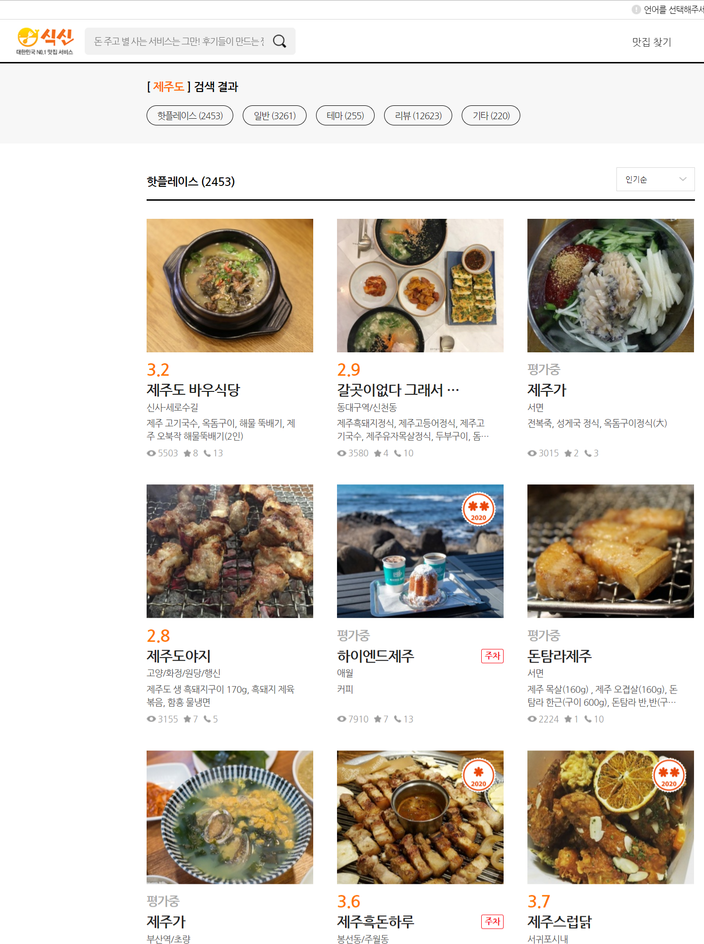
1. 제주도 맛집을 분석해야하는 이유?
여러 사이트 맛집 리스트
+
점수, 댓글 추출(광고 분류)
맛집 제공 플랫폼 또한 어떠한 기준으로
맛집을 선정하는지는 모르겠지만,
플랫폼마다 모두 추천 순위, 점수가 천차만별이다
객관적인 정보를 통한 맛집 선정
Notes:
망고 플레이트, 다이닝 코드 등 맛집 제공 플랫폼 또한 어떠한 기준으로 맛집을 선정하는지는 모르겠지만, 플랫폼마다 모두 순위, 점수가 천차만별이다.
맛집 제공 플랫폼 또한 어떠한 기준으로 맛집을 선정하는지는 모르겠지만, 플랫폼마다 모두 순위, 점수가 천차만별이다.
따라서 여러 사이트에서 맛집 리스트와 그 맛집에 대한 정보 추출을 하여 보다 객관적인 정보 제공이 필요한 실정이다.

Slide 6
<분석 계획>
맛집 플랫폼, 블로그
감성분석
시각화
망고 플레이트
형태소 분석
제주도 행정구역
크롤링, API
다이닝코드
광고 분류
맛집 위치
네이버 플레이스
감성 사전
맛집 정보
인스타그램
불용어 사전
표지 가격
카카오 지도
네이버 블로그
다음 블로그

Slide 7
1. 제주도 맛집 분석을 해야하는 이유?
2. 제주도 맛집 데이터 수집
3. 데이터 감성분석
4. 제주도 맛집 시각화
5. 결론

Slide 8
2. 제주도 맛집 데이터 수집
망고 플레이트
검색어
제주도 맛집
다이닝코드
네이버 플레이스
가게명, 주소, 점수,
찜 갯수, 리뷰, 해시태그 수집
카카오 지도
인스타그램
네이버 블로그
다음 블로그

Slide 9
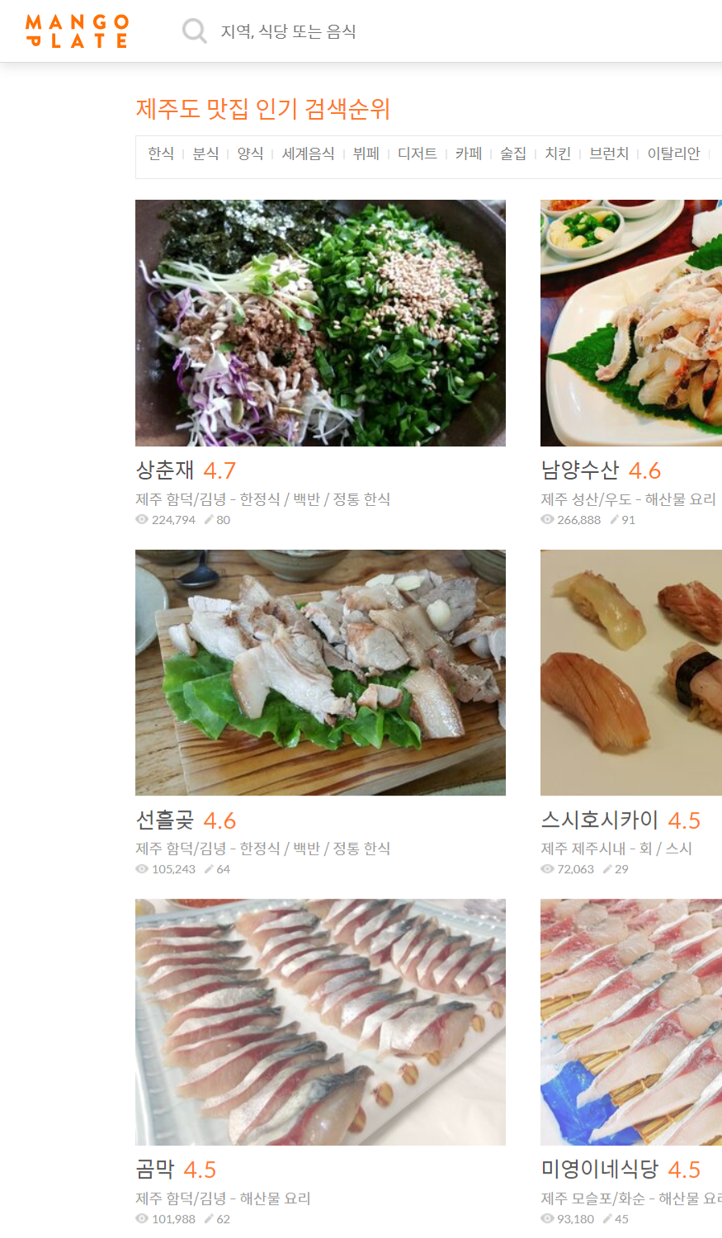
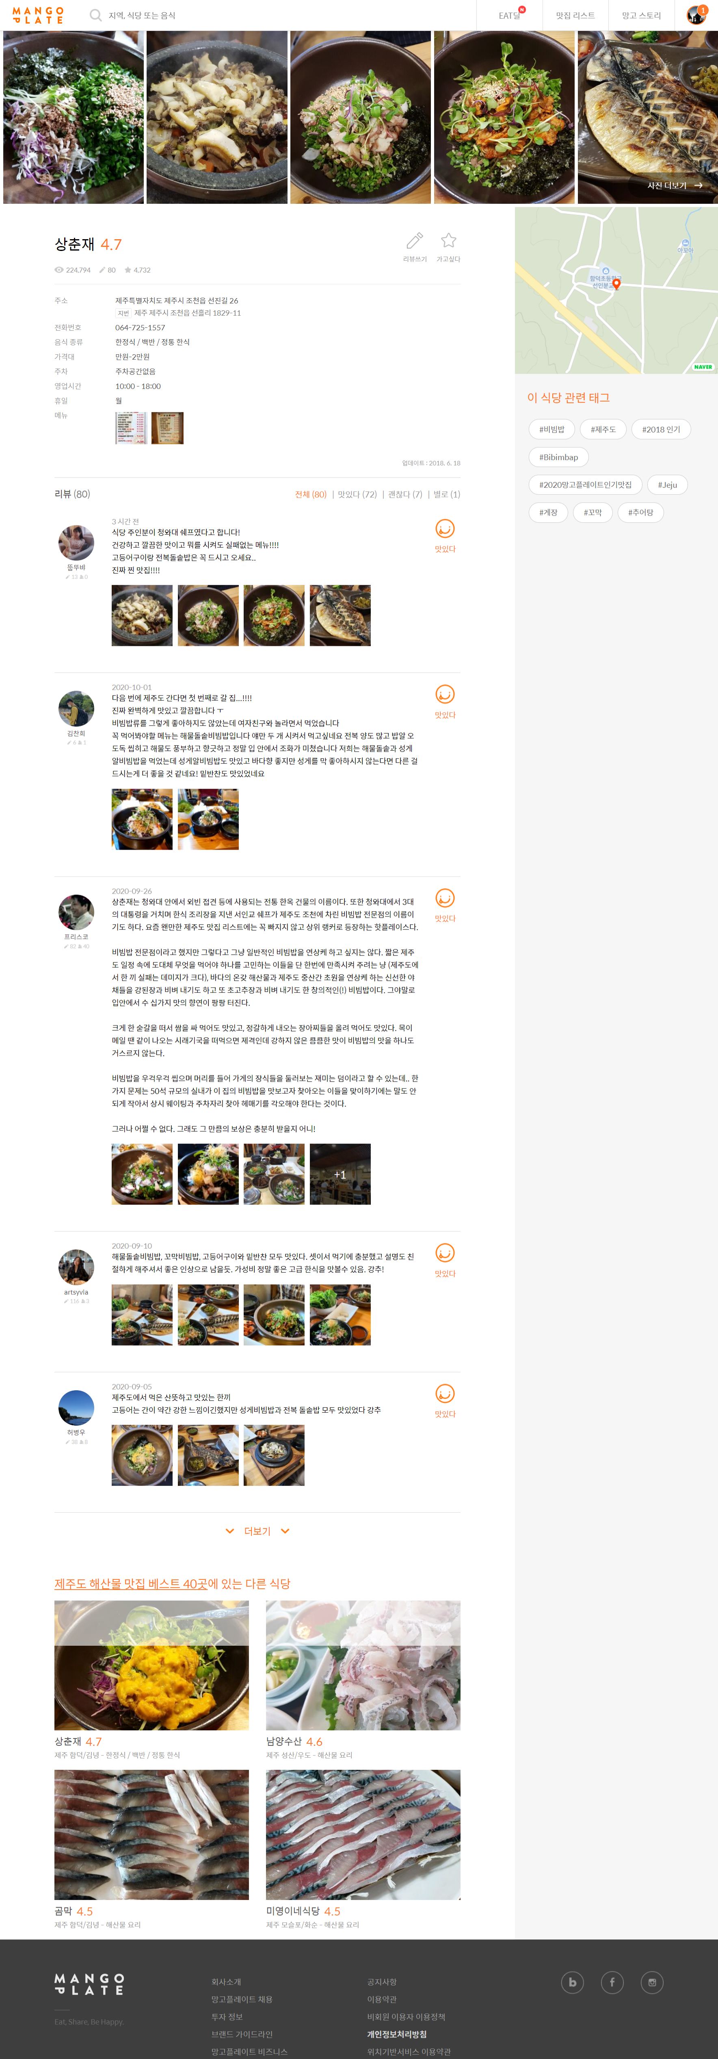
2. 제주도 맛집 데이터 수집
<망고플레이트>
2
1

Slide 10
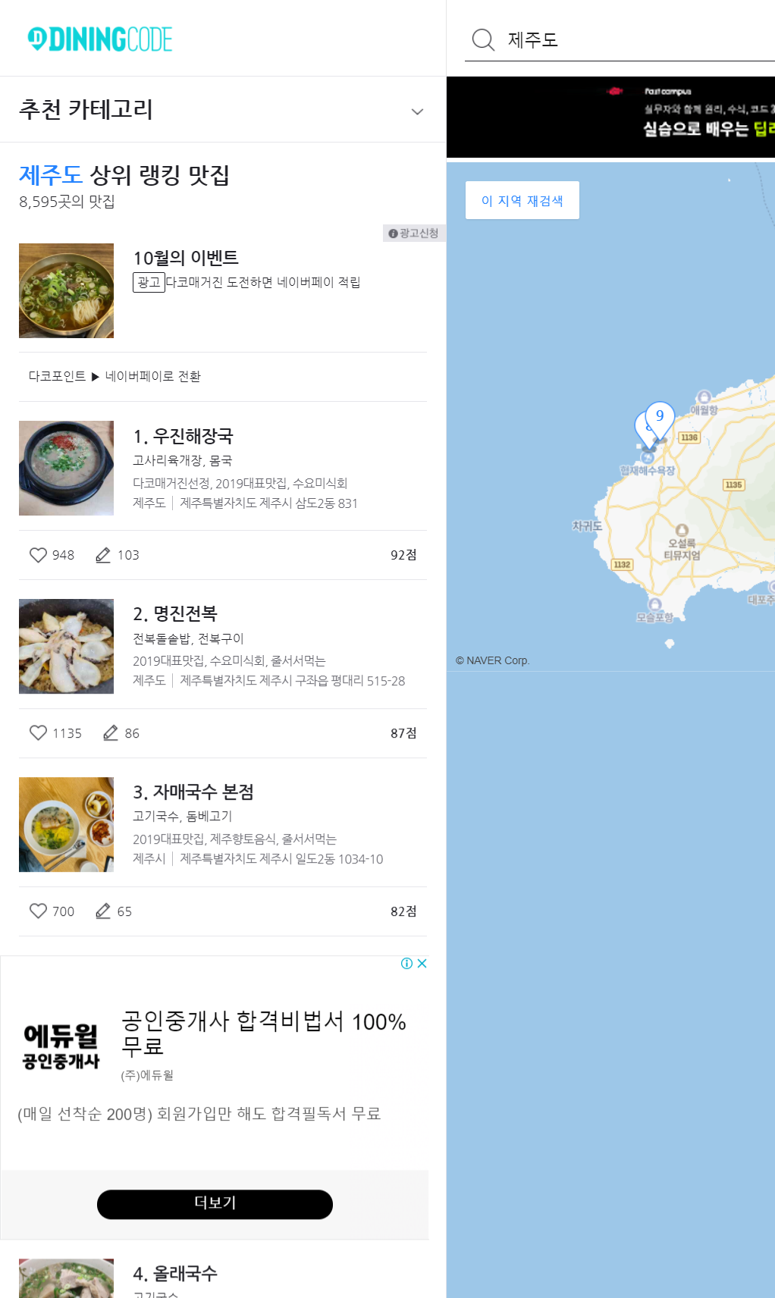
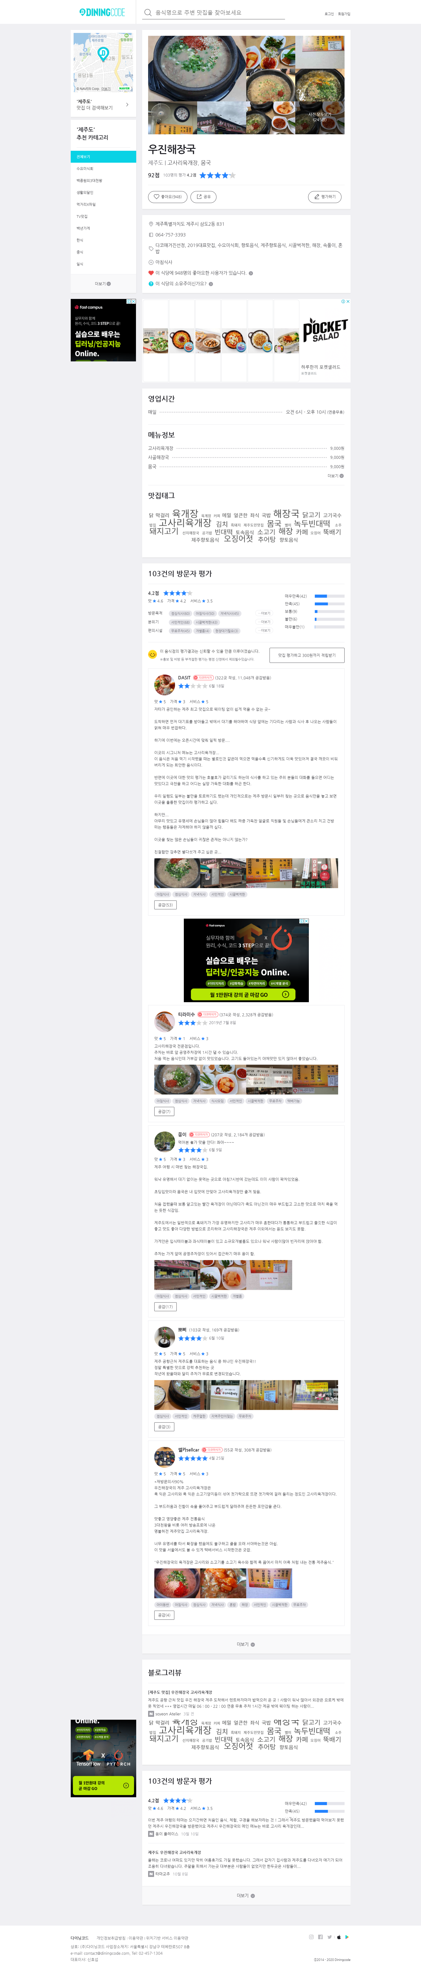
2. 제주도 맛집 데이터 수집
<다이닝코드>
2
1

Slide 11
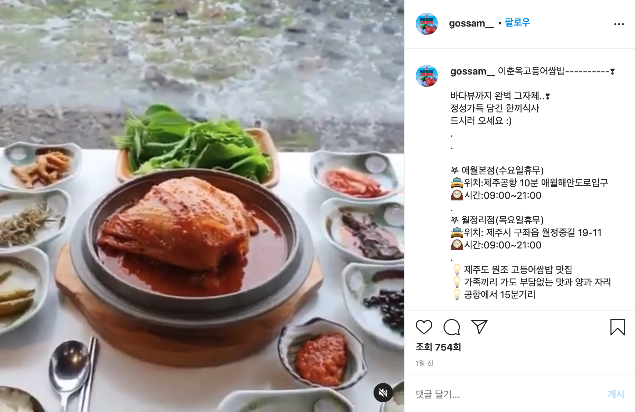
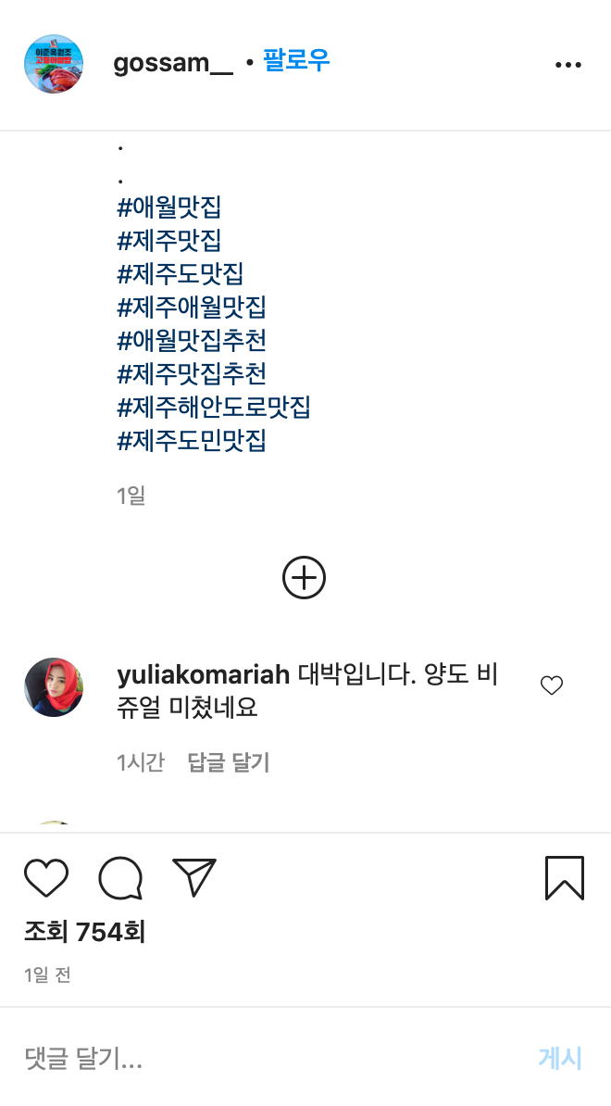
2. 제주도 맛집 데이터 수집
<인스타그램>
내용, 리뷰, #, 댓글 크롤링!

Slide 12
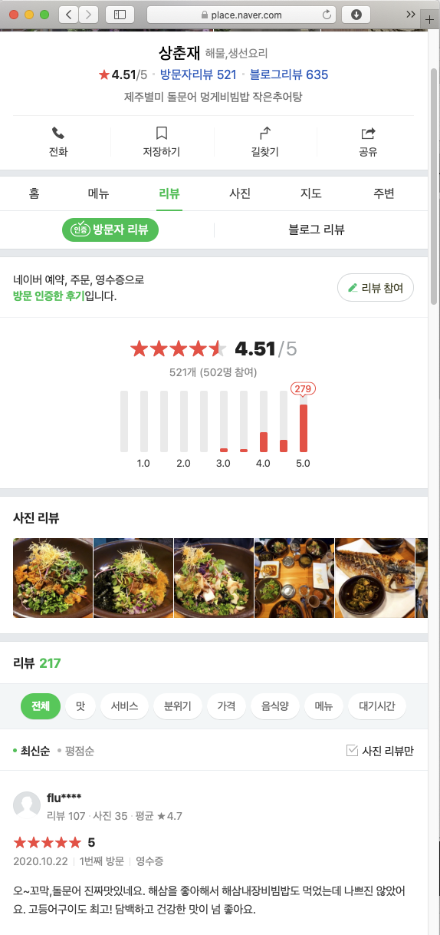
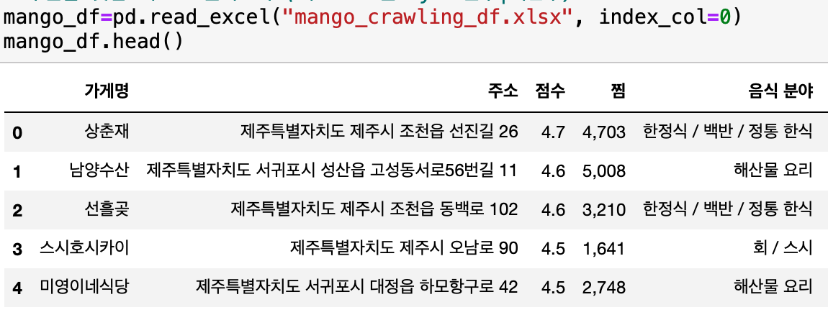
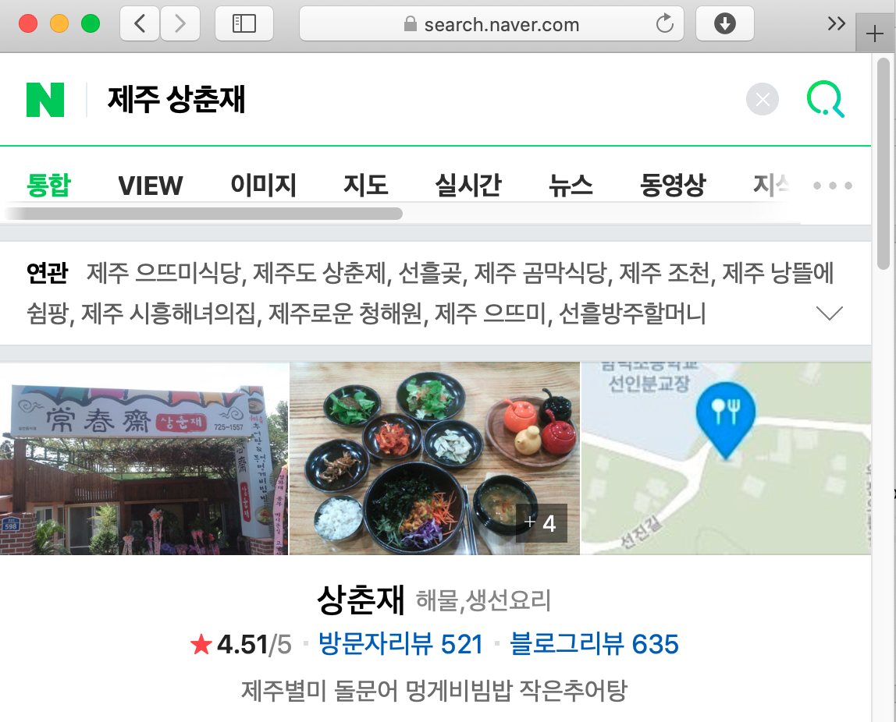
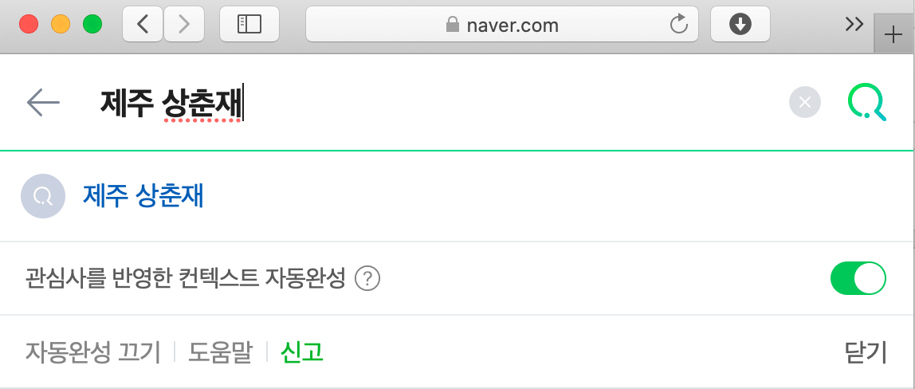

2. 제주도 맛집 데이터 수집
<네이버 플레이스>
1.
4.
3.
2.
click!
click!
auto scroll
down

Slide 13
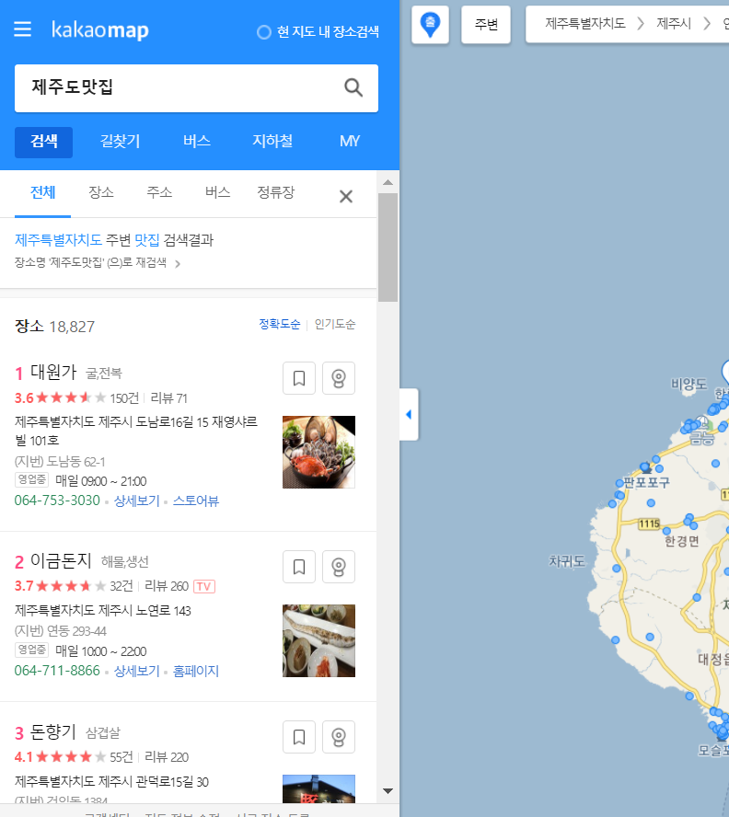
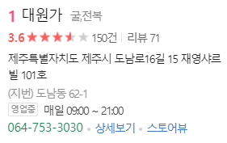
2. 제주도 맛집 데이터 수집
<카카오 지도>
1

Slide 14


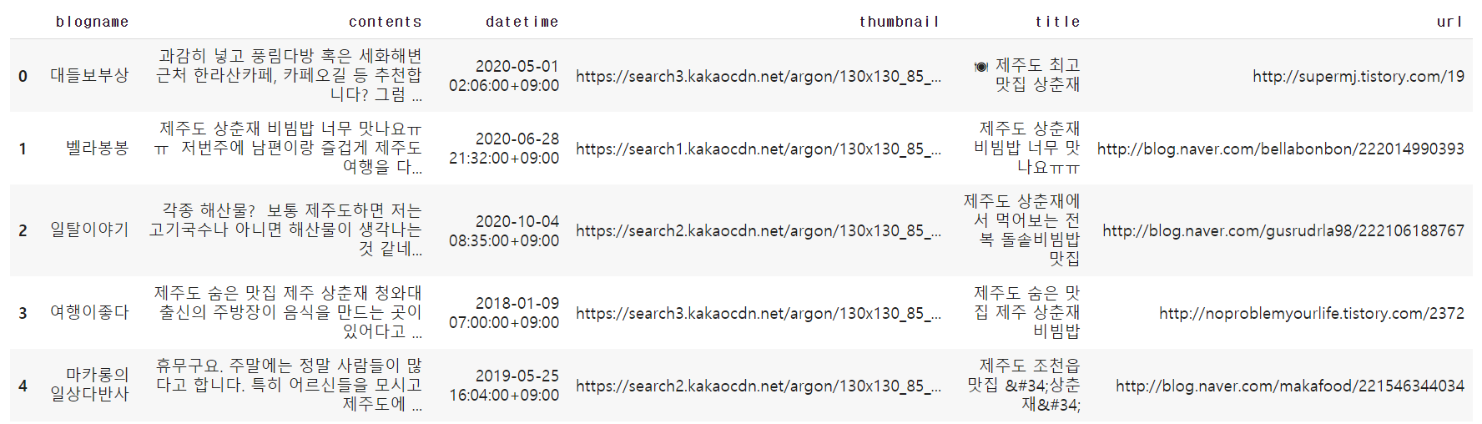
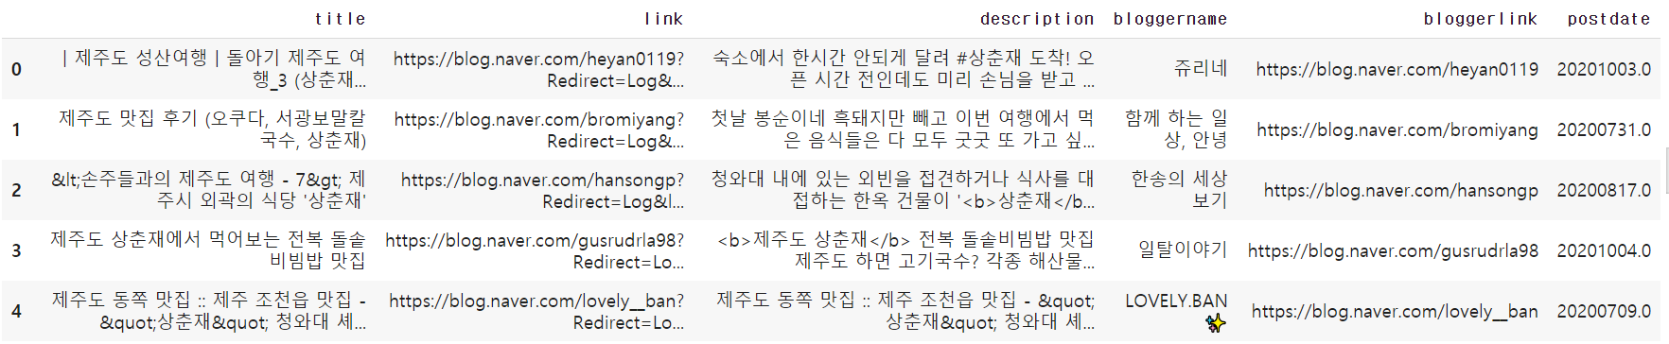
2. 제주도 맛집 데이터 수집
<네이버,다음 블로그>
키워드
제주도 + 맛집 이름

Slide 15
2. 제주도 맛집 데이터 수집
<데이터 수집 결과>
총 7개의 플랫폼, 블로그에서 맛집: 256곳
리뷰: 약 400,000여개
해시태그: 약 1,000여 개
+ 점수, 찜 갯수
Notes:
결과적으로 총 6개의 플랫폼에서 맛집 260곳의 이름, 주소, 점수, 찜갯수와 총합 약 3만여개의 댓글을 수집하였다.

Slide 16
1. 제주도 맛집 분석을 해야하는 이유?
2. 제주도 맛집 데이터 수집
3. 데이터 감성분석
4. 제주도 맛집 시각화
5. 결론

Slide 17
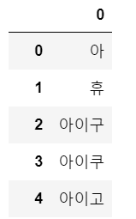
3. 데이터 감성분석
1. 한국어 불용어 사전 구축
- 732개 불용어 포함
- 참고자료:
https://www.ranks.nl/stopwords/korean
https://bab2min.tistory.com/544
-> 텍스트 전처리 단계에서 불용어를 제거하여 감성 분석에 도움이 되지 않는 단어들을 없앰

Slide 18
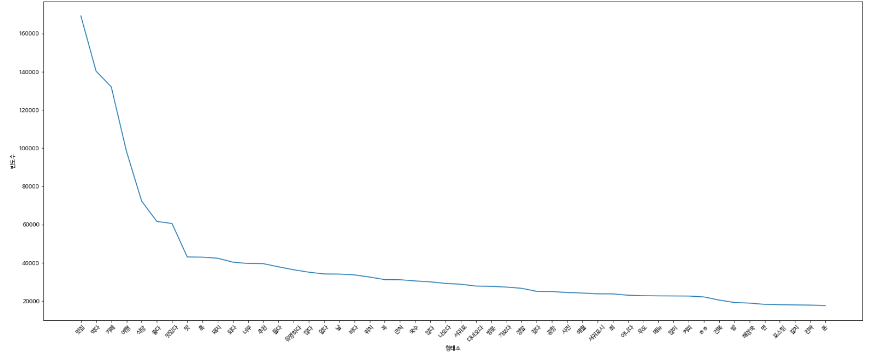
3. 데이터 감성분석
2-1. 형태소 분석 시각화
- 빈도수 높은 50개만 뽑아 시각화
사람들이 음식과 맛집에 얼마나 관심이 있는지 알 수 있음

Slide 19

3. 데이터 감성분석
2-1. 형태소 분석 시각화
- 형태소 빈도수에 따른 워드 클라우드
빈도수가 많은
단어는 글자의
크기가 크게 나타남

Slide 20
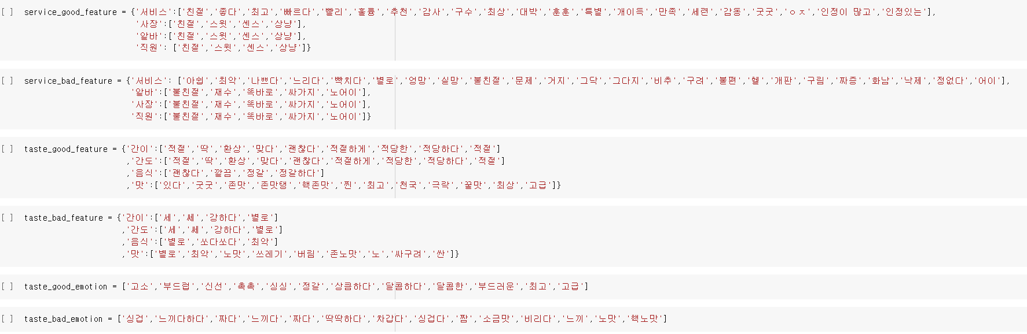
3. 데이터 감성분석
3. 감성사전 만들기
- 서비스,맛,가격,교통으로 나누어 감성사전 제작
참고 사이트: https://github.com/haesoly/estimate_review_of_restaurant, 군산대학교 감성분석 사전

Slide 21
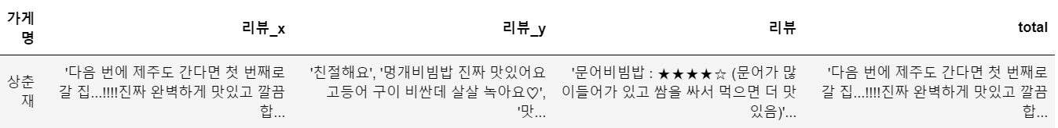
3. 데이터 감성분석
4. 가게별로 리뷰 합치기
- 망고플레이트, 다이닝코드, 네이버에서 수집한 각 가게의 리뷰를 전처리한 후 합침

Slide 22
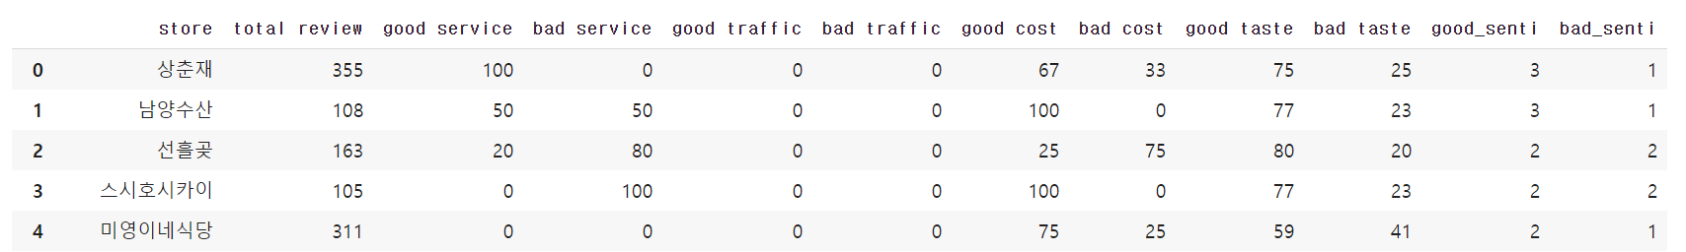
3. 데이터 감성분석
4. 리뷰와 사전을 기반으로 점수 측정
- 긍정 부정을 따로 합산하여 점수 측정 5점 만점

Slide 23
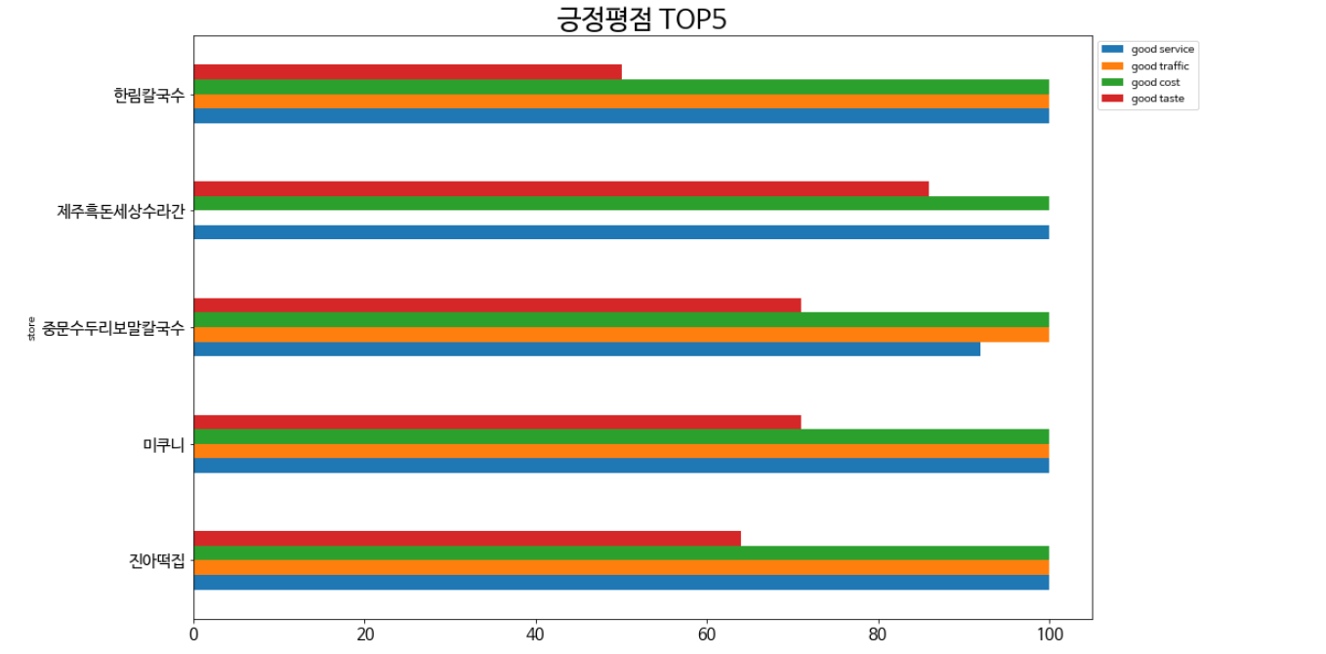
3. 데이터 감성분석
5. 감성분석 결과 시각화
- 긍정 점수 TOP5 시각화

Slide 24
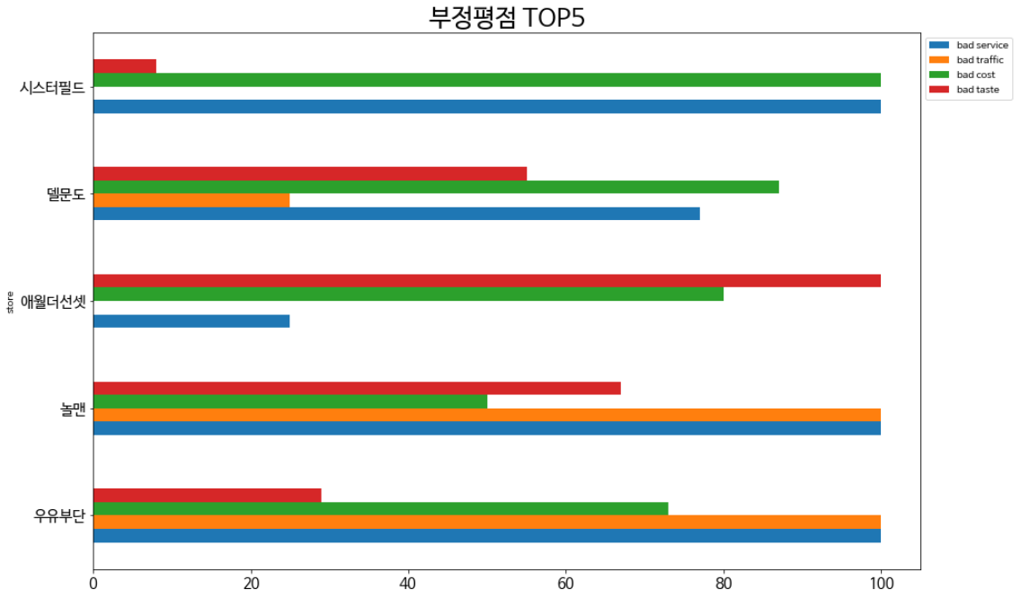
3. 데이터 감성분석
5. 감성분석 결과 시각화
- 부정 점수 TOP5 시각화

Slide 25
1. 제주도 맛집 분석을 해야하는 이유?
2. 제주도 맛집 데이터 수집
3. 데이터 감성분석
4. 제주도 맛집 시각화
5. 결론

Slide 26
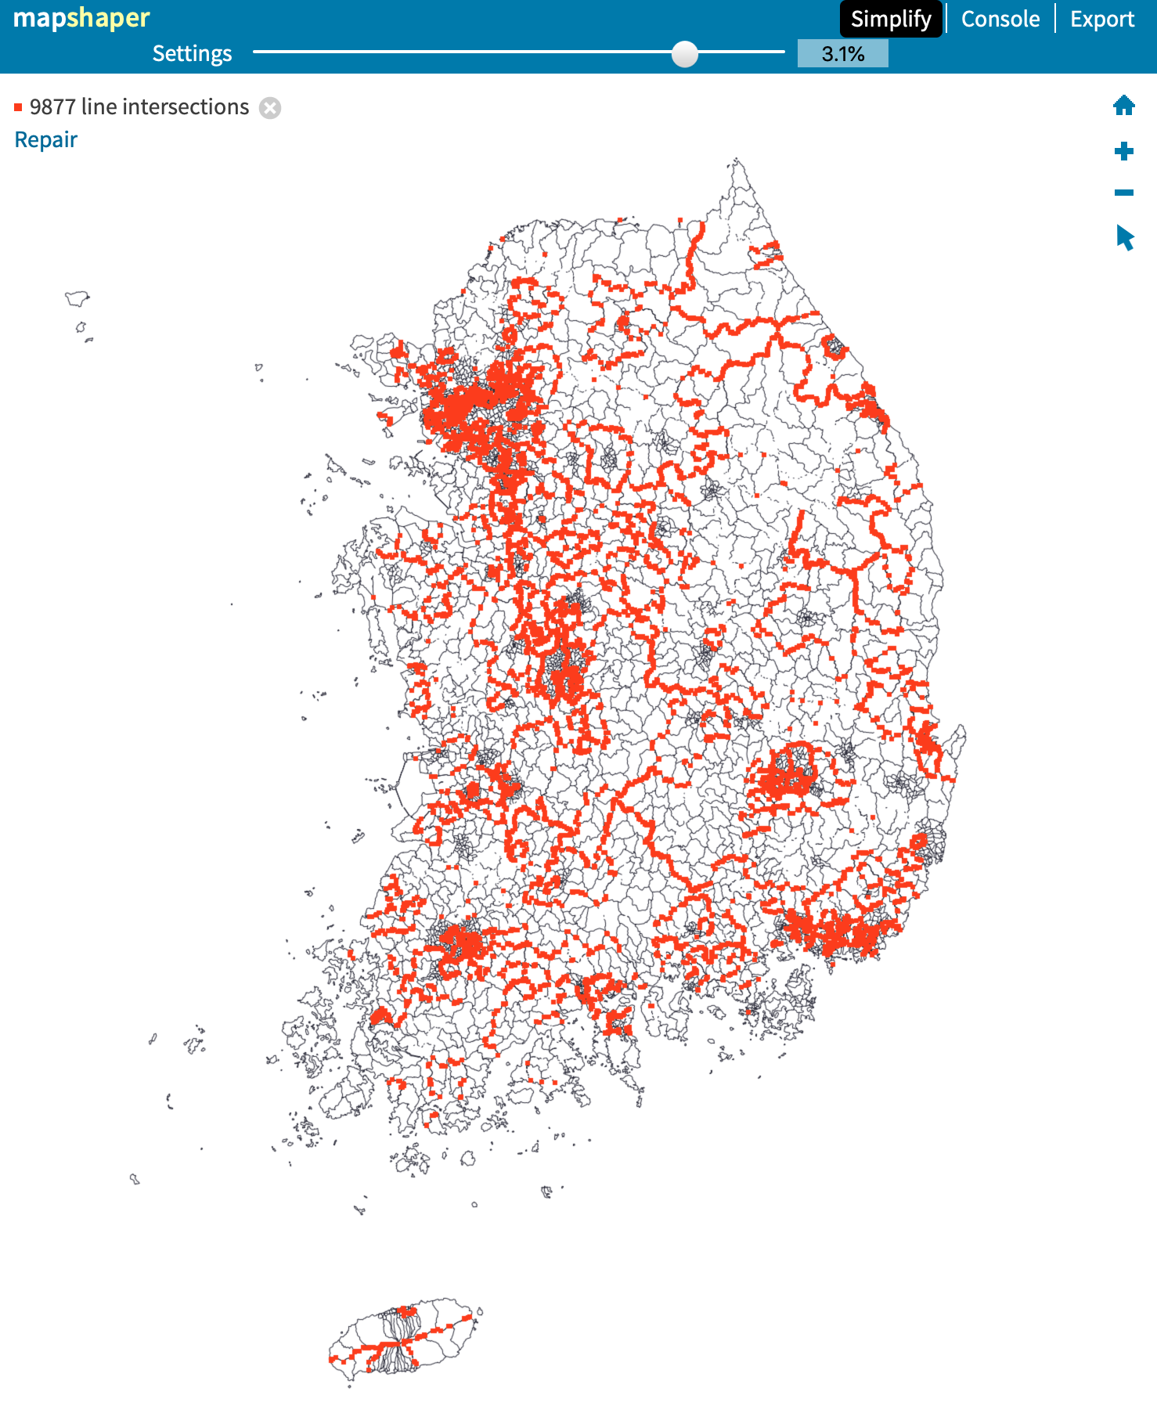


4. 제주도 맛집 시각화
상권 분석을 위해 필요한 데이터: “읍면동” 및 “리” 의 geojson 파일
우리나라의 지도데이터는 SHP형식으로 제공.
QGIS 응용 프로그램을 사용하여, SHP파일 레이어 형식 변환 및 ”mapshaper”를 통해 geojson 파일 생성.

Slide 27
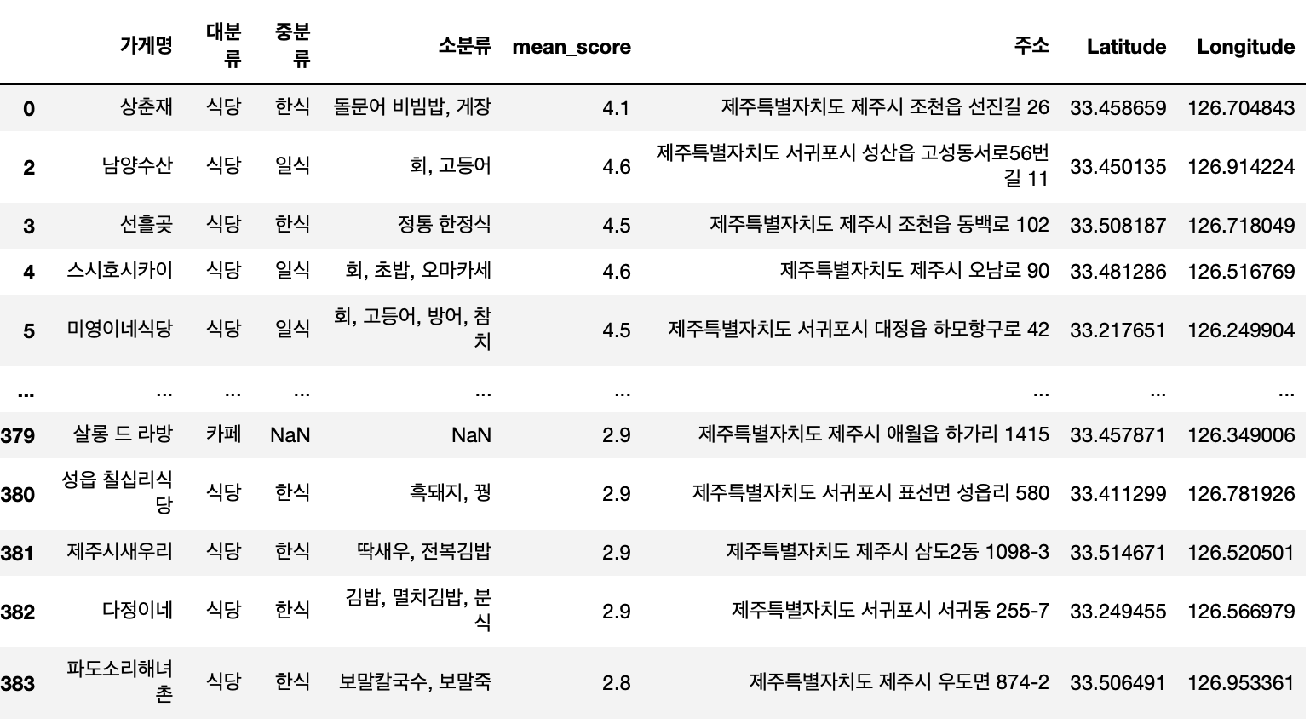
4. 제주도 맛집 시각화
시각화를 위한 데이터 전처리

Slide 28
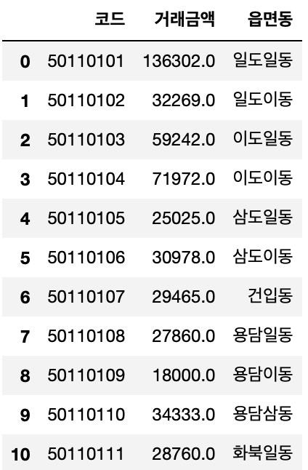
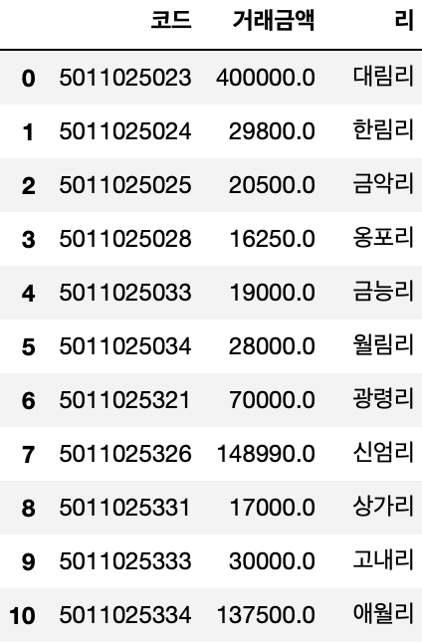
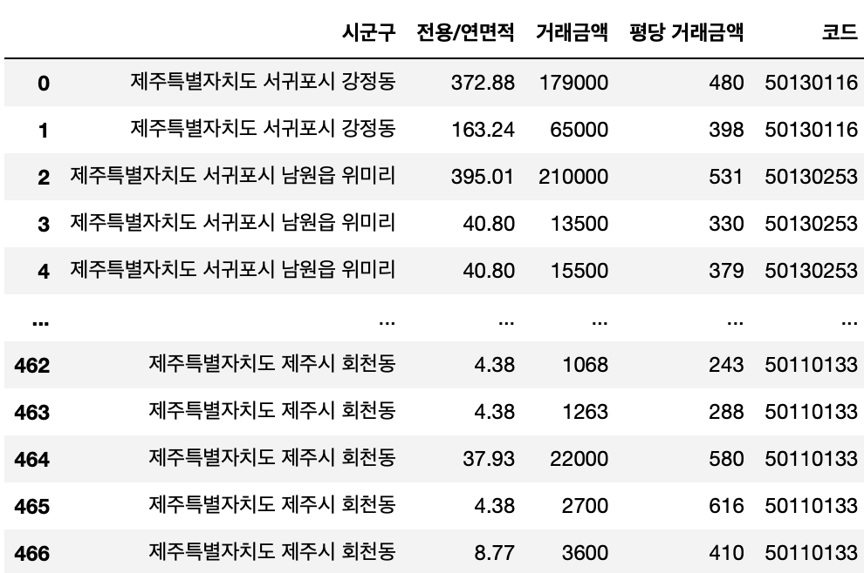
4. 제주도 맛집 시각화
전처리 (분류): 대한민국 행정구역
읍면동 평균 거래금액
차트 길이 = 52
리 평균 거래금액
차트 길이 = 48

Slide 29

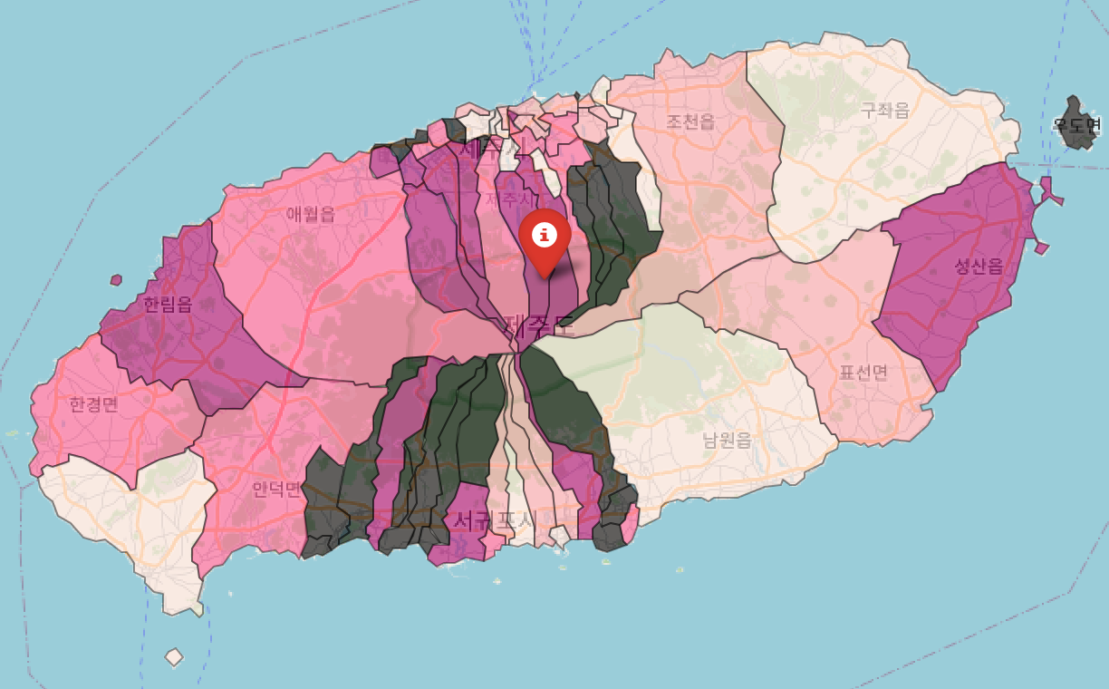
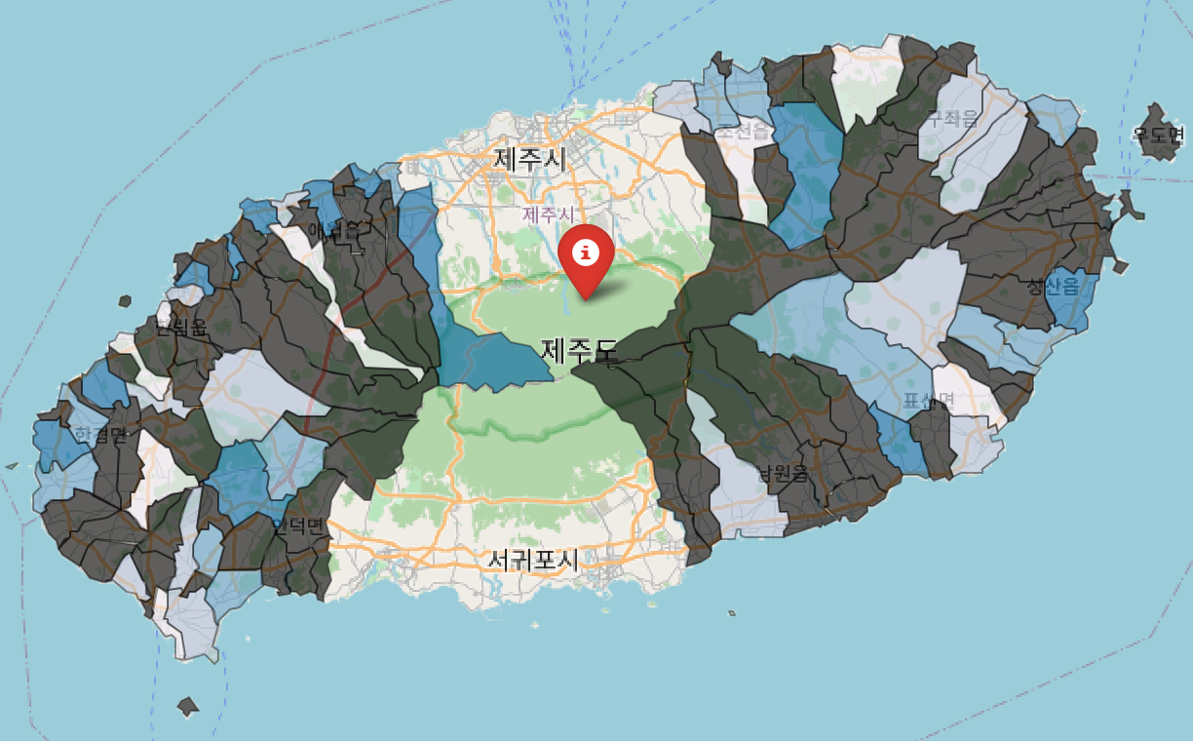
4. 제주도 맛집 시각화
읍면동
리
평균 거래가격이 높을수록 색이 진함
데이터가 없는 구역은 검정색입니다.

Slide 30
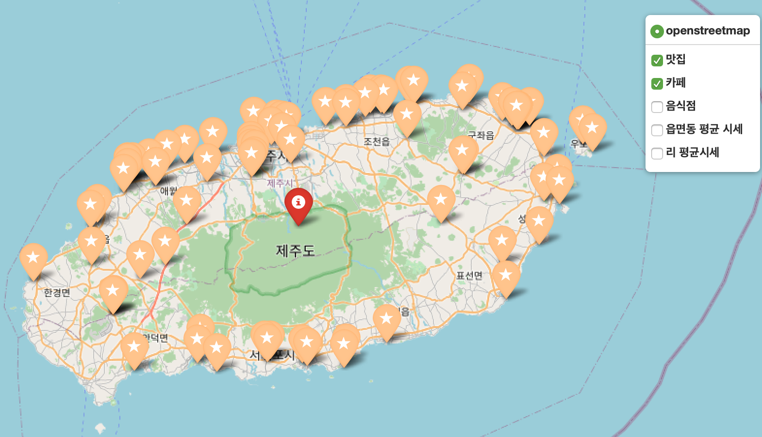
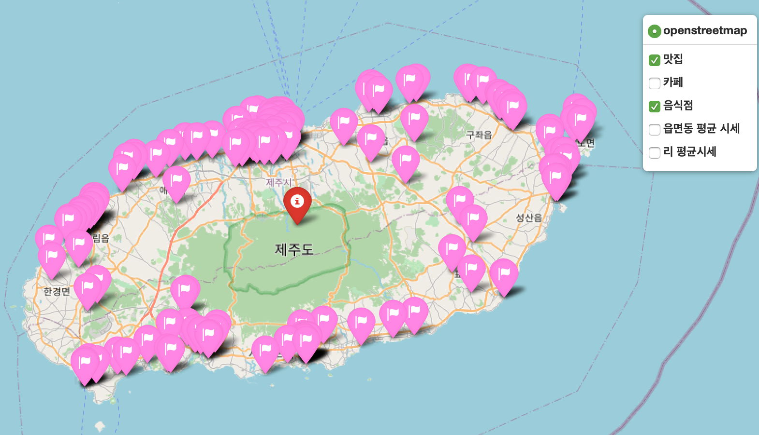

4. 제주도 맛집 시각화
레이어를 통한 시각화 및 그룹화

Slide 31
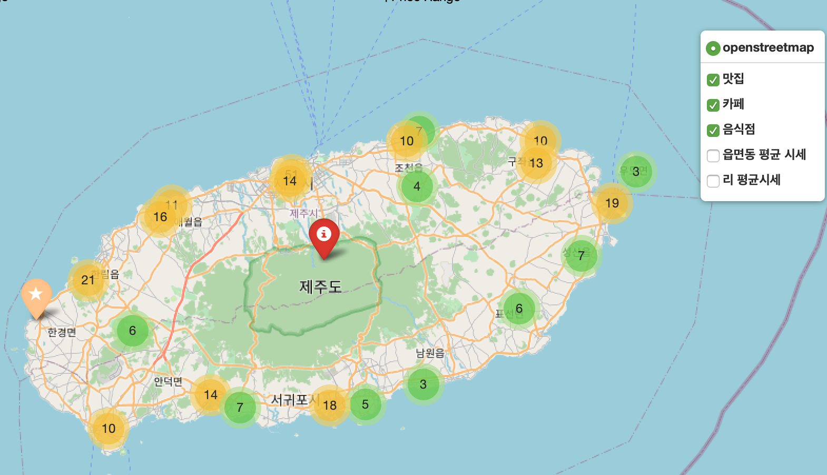
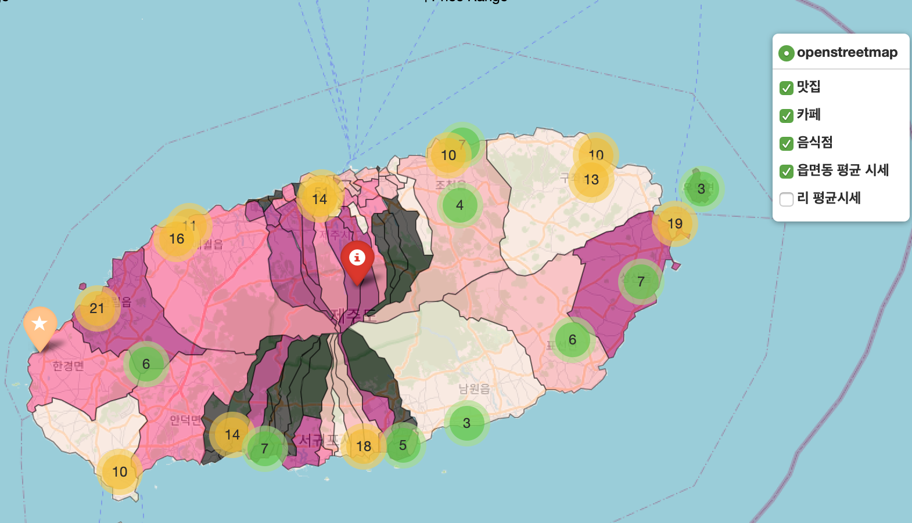

4. 제주도 맛집 시각화
마커 클러스터를 통한 시각화
어느지역에 몇개의 맛집이 분포하는지 한눈에 파악

Slide 32


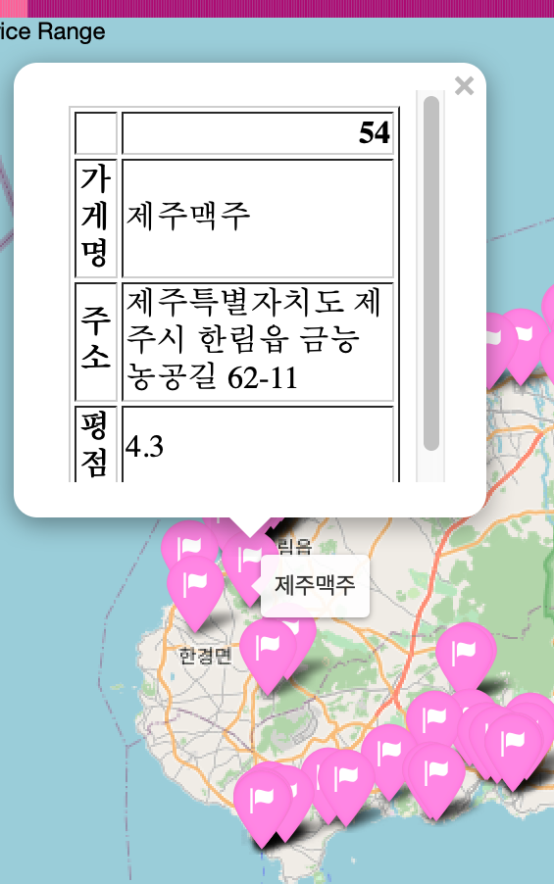
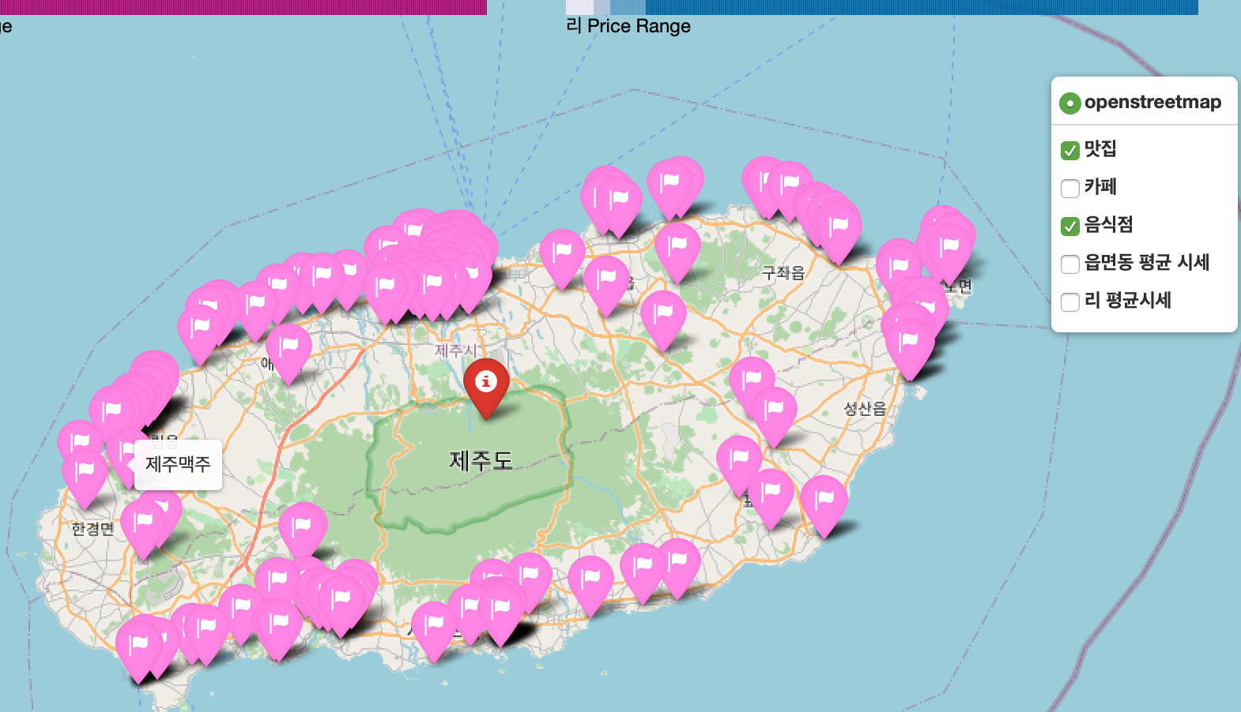


4. 제주도 맛집 시각화
팝업 | 툴팁 시각화
click!

Slide 33
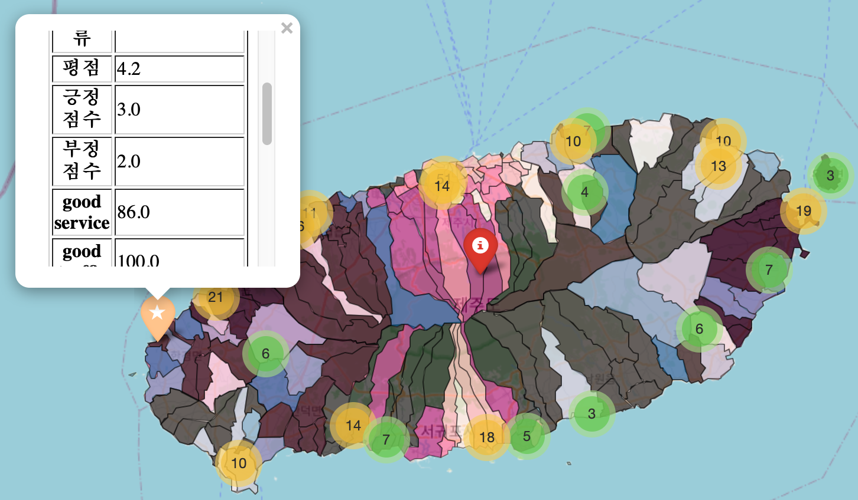
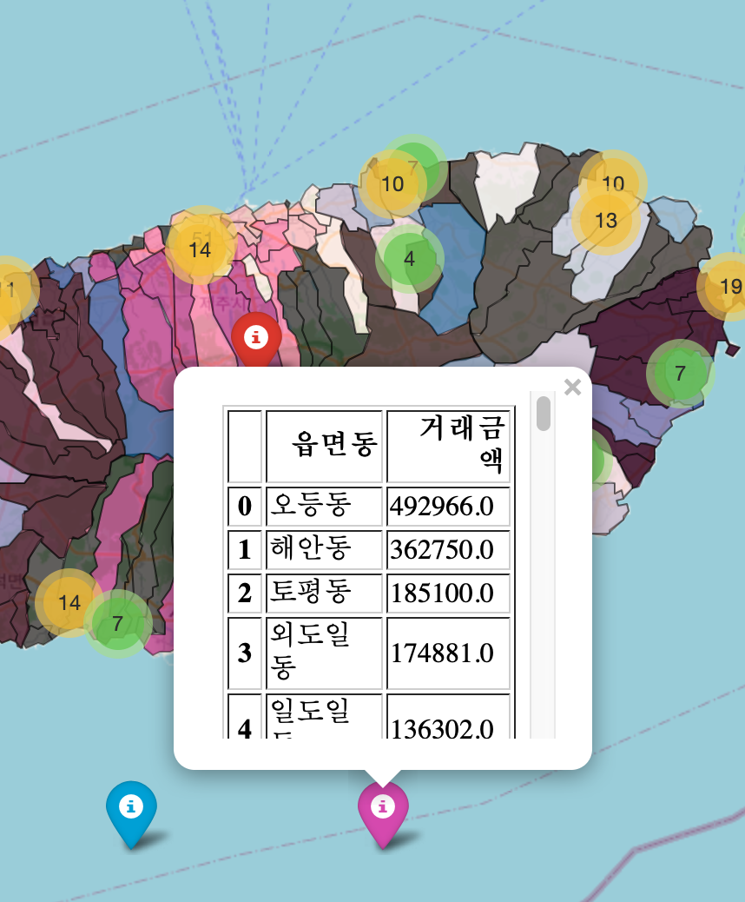
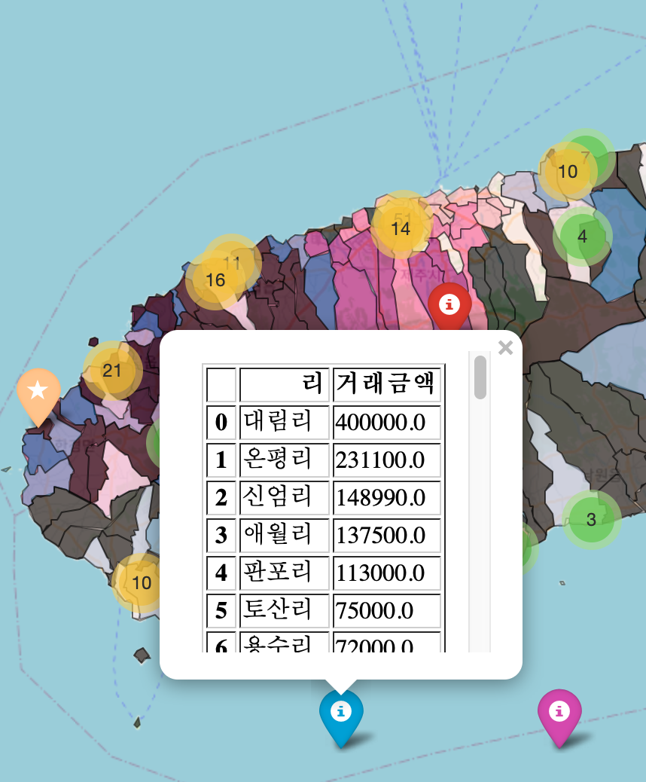
4. 제주도 맛집 시각화
감성점수 및 맛집 데이터 시각화
읍면동/리 거래금액 내림차순 정렬

Slide 34
1. 제주도 맛집 분석을 해야하는 이유?
2. 제주도 맛집 데이터 수집
3. 데이터 감성분석
4. 제주도 맛집 시각화
5. 결론

Slide 35
5. 결론
본 프로젝트는 맛집을 찾는데 광고가 너무 많아 소위 ‘진짜 맛집’을 찾는데 어려움을 겪어 진행하게 되었습니다.
따라서 우리는 맛집 검색을 통해 제주도에 위치한 맛집들을 평가하는 데이터들을 긁어 모았고, 이를 바탕으로 광고를 걸러낼 수 있는 사전을 만들었습니다.
본 프로젝트의 산출물을 이용하는 이용자의 편의성을 위해서 제주도 행정구역에 맛집의 위치를 시각화하고, 우리가 분석한 정보들을 한 눈에 들어오도록 넣었습니다.
결과적으로 본 산출물을 활용하는 이용자에게 제주도 맛집에 대해 객관적인 평가를 도울 수 있다고 생각합니다.

Slide 36
5. 결론
<향후 계획 V2>
1. 데이터 다양화
- 제주도뿐만 아니라 수도권으로 영역 확장
- 현존하는 모든 맛집 플랫폼 데이터 수집
2. 감성 사전
- 리뷰들이 광고일 확률 분석
- 카테고리 별 단어들의 연관성 분석
3. 제주도 맛집 시각화
- 상권 분석(유동인구, 교통수단) 추가
Notes:
3. 제주도 맛집 시각화
유동인구, 교통수단, 토지가격을 포함한 상권 분석 기능을 추가할 것입니다.
유동인구를 추가함으로써 정확한 주변 시세와 상권 파악이 가능하고,
교통수단을 추가함으로써 맛집 접근성의 상관관계를 파악이 가능합니다.

Slide 37
5. 결론
<번외>
다음 블로그 기준 전체 게시글 중 광고가 들어있는 비율:
약 74%
자주 보이는 임의의 단어를 넣어서 전체 게시글 내용과 비교!
Notes:
3. 제주도 맛집 시각화
유동인구, 교통수단, 토지가격을 포함한 상권 분석 기능을 추가할 것입니다.
유동인구를 추가함으로써 정확한 주변 시세와 상권 파악이 가능하고,
교통수단을 추가함으로써 맛집 접근성의 상관관계를 파악이 가능합니다.

Slide 38
감사합니다.
지금까지 제주 사다수였습니다.

